Slide 1


STANDAR KOMPETENSI KERJA KHUSUS APARATUR DAERAH BIDANG PERDAGANGAN (SKTDP)
Biro Organisasi dan Kepegawaian
Notes:
© Copyright Showeet.com – Free PowerPoint Templates

Slide 2
01 – Latar belakang
02 – Penyusunan STANDAR KOMPETENSI KERJA KHUSUS APARATUR DAERAH BIDANG PERDAGANGAN (SKTDP)
Outline
03 – Penerapan STANDAR KOMPETENSI KERJA KHUSUS APARATUR DAERAH BIDANG PERDAGANGAN (SKTDP)
04 – TANTANGAN IMPLEMENTASI Permendag 85 tAHUN 2017 tentang Stankom Teknis Daerah Bidang Perdagangan

Slide 3
latar belakang Penyusunan STANDAR KOMPETENSI KERJA KHUSUS APARATUR DAERAH BIDANG PERDAGANGAN (SKTDP)
01
Notes:
© Copyright Showeet.com – Free PowerPoint Templates

Slide 4
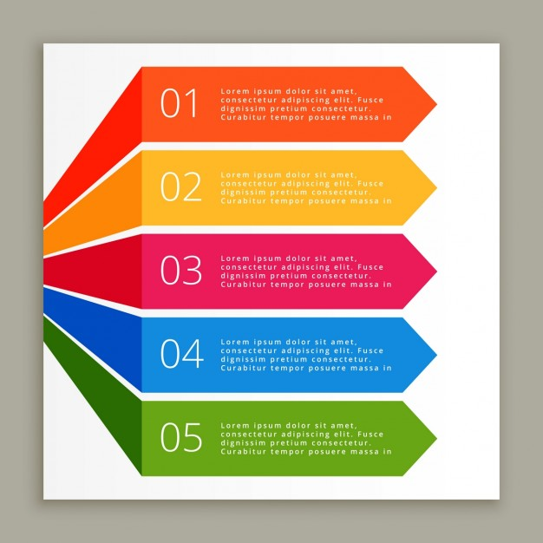
Latar Belakang
PP Nomor 18 Tahun 2016 Pasal 98
Perizinan dan pendaftaran perusahaan
(2) Pegawai ASN yang menduduki jabatan pimpinan tinggi, jabatan administrator, dan jabatan pengawas pada Perangkat Daerah wajib memenuhi persyaratan kompetensi
Sarana Distribusi Perdagangan
UU No. 23/2014
tentang
Stabilisasi harga barang kebutuhan pokok dan barang penting
Pemerintah Daerah
Pengembangan Ekspor
(7) Kompetensi teknis ditetapkan oleh menteri/kepala lembaga pemerintah nonkementerian setelah dikoordinasikan dengan Menteri Dalam Negeri
Standardisasi dan Perlindungan Konsumen

Slide 5
Penyusunan STANDAR KOMPETENSI KERJA KHUSUS APARATUR DAERAH BIDANG PERDAGANGAN (SKTDP)
02
Notes:
© Copyright Showeet.com – Free PowerPoint Templates

Slide 6
Dasar Hukum Penyusunan Permendag 85 thn 2017 tentang Stankom Teknis Daerah Bidang Perdagangan
UU Nomor 23 Tahun 2014 Tentang Pemerintah Daerah
PP Nomor 18 Tahun 2016 Tentang Perangkat Daerah
Permenakertrans Nomor 8 Tahun 2012 tentang Tata Cara Penetapan Standar Kompetensi Kerja Nasional Indonesia
Perpres nomor 8 TAHUN 2012 tentang Kerangka Kualifikasi Nasional Indonesia
Permenakertrans Nomor 5 Tahun 2012 Tentang Sistem Standardisasi Kompetensi Kerja Nasional
Perka BKN 7/2013 Pedoman Perumusan Standar Manajerial Teknis PNS
Perka BKN 8/2013 Pedoman Perumusan Standar Kompetensi Teknis PNS

Slide 7

Proses Penyusunan (2016-2017)
April 2016
Juni 2016
Jan - Sept (2017)
FGD Penyusunan rancangan standar kompetensi Teknis
#Bogor
FGD Verifikasi rancangan standar kompetensi Teknis dan Identifikasi tugas UPTD
#Manado
Mei 2016
Sept 2016
Nov 2016
Penyusunan dan Penetapan Permendag Nomor 85 Tahun 2017
FGD Verifikasi rancangan standar kompetensi Teknis
#Semarang
Pra Konvensi standar kompetensi Teknis dan Teknis UPTD
#Medan dan Bali
Konvensi Standar Kompetensi Teknis
#Jakarta
6
5
Notes:
24-25 nov konvensi

Slide 8
Peserta Konvensi
23-24
Nov 2016
5
17
33
20
16
Kab/
Kota
Internal
Eksternal
Perwakilan Ditjen Daglu
Perwakilan Ditjen PDN
Perwakilan Ditjen PKTN
Perwakilan Ditjen PEN
Perwakilan Unit Kediklatan
Perwakilan Kementerian PAN dan RB
Perwakilan Kementerian Dalam Negeri
Perwakilan BKN
Tenaga Ahli dan Narasumber

Slide 9

Permendag Nomor 85 Tahun 2017
kemampuan kerja yang mencakup aspek pengetahuan, keterampilan, dan/atau keahlian serta sikap kerja yang berdasarkan pelaksanaan tugas dan syarat jabatan secara profesional di bidang urusan perdagangan yang ditetapkan oleh Menteri, dalam rangka mewujudkan tercapainya manajemen Aparatur Sipil Negara di daerah yang profesional berbasis kompetensi.
Standar Kompetensi Teknis
Daerah Bidang Perdagangan (SKTDP)
Diklasifikasikan ke dalam Sub Urusan, yaitu:
Umum
Perizinan dan pendaftaran perusahaan
Sarana distribusi perdagangan
Stabilitasi harga barang kebutuhan pokok dan barang penting
Pengembangan ekspor
Standardisasi dan perlindungan konsuman

Slide 10
Permendag Nomor 85 Tahun 2017
Maksud
Pedoman pelaksanaan manajemen ASN bidang perdagangan
Tujuan
Acuan PPK dalam pelaksanaan manajemen ASN (seleksi, pengangkatan, penempatan, pengembangan dan promosi)
Acuan penyelenggaraan diklat ASN
Sasaran
Pemerintah Daerah Provinsi
Pihak lain yang berkepentingan
Menyamakan persepsi pemerintah daerah
Pembinaan pemangku JPT Pratama, Administrator dan Pengawas
Acuan tim seleksi dalam pengsisian JPT yang transparan, objektif, kompetitif dan akuntabel
Pemerintah Daerah Kabupaten/Kota
Unit Pelaksana Teknis Daerah

Slide 11
SKTDP terdiri atas 2 (dua) komponen, yaitu:
unit kompetensi teknis yang harus dimiliki oleh pejabat pada dinas provinsi dan kabupaten/kota
unit kompetensi teknis yang harus dimiliki oleh pejabat di lingkungan Unit Pelaksana Teknis Daerah
umum
perizinan dan pendaftaran perusahaan
sarana distribusi perdagangan
stabilitasi harga barang kebutuhan pokok dan barang penting
pengembangan ekspor
standardisasi dan perlindungan konsumen
pelayanan teknis di bidang kemetrologian
pengujian mutu barang

Slide 12
Unit Kompetensi Pejabat Dinas Provinsi/Kabupaten/Kota
Sub Urusan | Judul Unit Kompetensi
Umum | 1 | Menyusun rencana program bidang perdagangan
 | 2 | Melakukan Monitoring dan Evaluasi Program dan Kegiatan di Bidang Perdagangan
 | 3 | Mengembangkan Standar Operating Prosedur (SOP)
Perizinan dan Pendaftaran Perusahaan | 4 | Menerbitkan Surat Keterangan Asal (SKA)
 | 5 | Memberikan rekomendasi permohonan dokumen perizinan dan non perizinan
Sarana Distribusi Perdagangan | 6 | Membuat rencana/ proposal pembangunan sarana distribusi perdagangan
 | 7 | Melakukan Pemantauan Pengelolaan Sarana Distribusi Perdagangan
 | 8 | Mengevaluasi kinerja pengelola sarana distribusi perdagangan
Stabilitasi Harga Barang Kebutuhan Pokok dan Barang Penting | 9 | Melaksanakan pemantauan harga dan informasi ketersediaan pasokan/stok barang kebutuhan pokok dan barang penting
 | 10 | Melaksanakan Operasi Pasar dan/atau Pasar Murah
 | 11 | Memberikan layanan informasi ketersediaan barang kebutuhan pokok dan barang penting
Pengembangan Ekspor | 12 | Melaksanakan pameran
 | 13 | Melaksanakan misi dagang produk ekspor unggulan
 | 14 | Melakukan Pemetaan Produk Unggulan dan Potensial Daerah yang Berorientasi Ekspor
 | 15 | Melakukan pembinaan pelaku usaha dan/atau calon pelaku usaha
Standardisasi dan Perlindungan Konsumen | 16 | Melakukan Pengawasan bidang Perdagangan
 | 17 | Melakukan pembinaan bidang perlindungan konsumen
 | 18 | Memberikan Penanganan dan Penyelesaian Sengketa Konsumen Melalui Mediasi
 | 19 | Melakukan pengembangan SDM dan kelembagaan bidang pengawasan dan pengendalian mutu barang

Slide 13
Unit Kompetensi Pejabat UPTD Kemetrologian dan Pengujian Mutu Barang
Sub Urusan | Judul Unit Kompetensi
Pelayanan Teknis di bidang Kemetrologian dan Pengujian Mutu Barang | 1 | Mengelola pelayanan jasa teknis yang berkualitas
 | 2 | Melakukan pengelolaan cap tanda tera
 | 3 | Menyelenggarakan pengembangan pelayanan jasa teknis yang berkualitas
 | 4 | Mengesahkan Penerbitan Hasil Pengujian/ Kalibrasi
 | 5 | Melakukan Pengembangan Kompetensi Pejabat Fungsional
 | 6 | Melakukan evaluasi kinerja pejabat fungsional
 | 7 | Mengawasi operasional laboratorium dalam unit kerja
 | 8 | Melakukan ketertelusuran standar
 | 9 | Melaksanakan audit internal sistem mutu
 | 10 | Memelihara sistem mutu
 | 11 | Melaksanakan dan memantau sistem manajemen K3 dan lingkungan
 | 12 | Melakukan monitoring dan evaluasi pelaksanaan pelayanan jasa

Slide 14
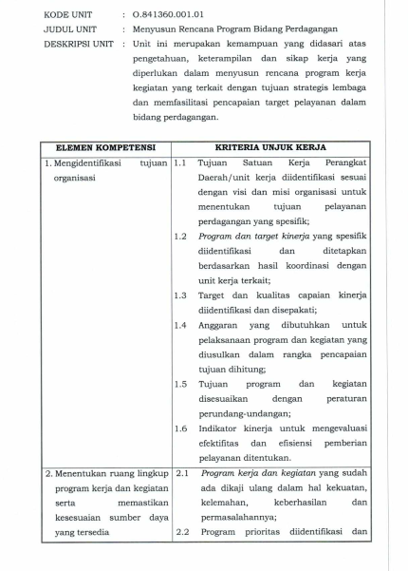
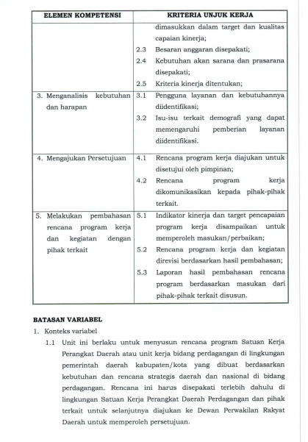
Contoh Unit Kompetensi Teknis Daerah Bidang Perdagangan
1
2

Slide 15
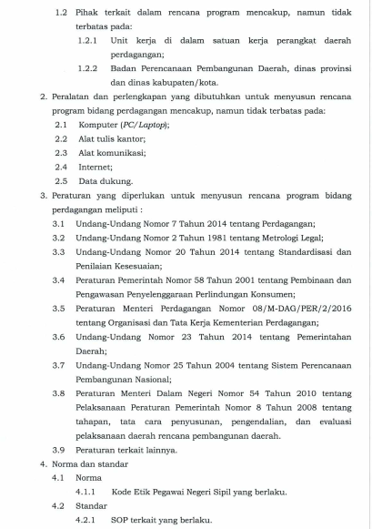
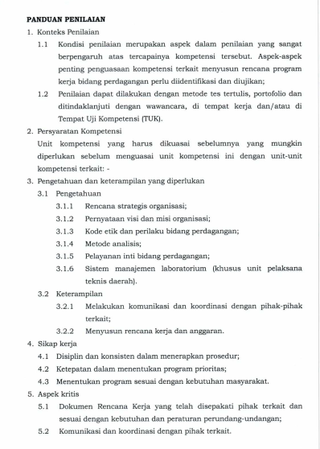
Contoh Unit Kompetensi Teknis Daerah Bidang Perdagangan (2)
3
4

Slide 16
Contoh Kompetensi Jabatan Pada SKPD Perdagangan
Kode Kompetensi | Judul Unit Kompete nsi | Kategori Kompetensi
 |  | Kepala Dinas |  |  | Administrator |  |  | Pengawas
 |  | Mutlak | Penting | Perlu | Mutlak | Penting | Perlu | Mutlak | Penting | Perlu
O.841360.001.01 | Menyusun Rencana Program Bidang Perdagangan | √ |  |  |  | √ |  |  | √ (*) | √
O.841360.002.01 | Melakukan Monitoring dan Evaluasi Program dan Kegiatan di Bidang Perdagangan | √ |  |  |  |  |  |  |  | √
O.841360.004.01 | Memberikan Rekomendasi Permohonan Dokumen Perizinan dan Non Perizinan | √
O.841360.008.01 | Mengevaluasi Kinerja Pengelola Sarana Distribusi Perdagangan | √ |  |  |  | √
O.841360.013.01 | Melaksanakan Misi Dagang Produk Ekspor Unggulan | √ |  |  |  | √
O.841360.016.01 | Melakukan Pengawasan Bidang Perdagangan | √ |  |  |  | √
O.841360.017.01 | Melakukan Pengembangan SDM dan Kelembagaan Bidang Pengawasan dan Pengendalian Mutu Barang |  | √ |  |  |  | √

Slide 17
Contoh Kompetensi Jabatan Pada SKPD Perdagangan
Kode Kompetensi | Judul Unit Kompetensi | Kategori Kompetensi
 |  | Kepala Dinas |  |  | Administrator |  |  | Pengawas
 |  | Mutlak | Penting | Perlu | Mutlak | Penting | Perlu | Mutlak | Penting | Perlu
O.841360.018.01 | Melakukan Pembinaan Bidang Perlindungan Konsumen |  | √ |  |  |  | √
O.841360.019.01 | Memberikan Penanganan dan Penyelesaian Sengketa Konsumen Melalui Mediasi |  | √ |  |  |  | √
O.841360.003.01 | Mengembangkan Standard Operating Procedures (SOP) |  |  |  | √ |  |  |  | √
O.841360.005.01 | Menerbitkan Surat Keterangan Asal (SKA) |  |  |  | √ |  |  |  | √
O.841360.006.01 | Membuat Rencana/Proposal Pembangunan Sarana Distribusi Perdagangan |  |  |  | √ |  |  |  |  | √
O.841360.007.01 | Melakukan Pemantauan Pengelolaan Sarana Distribusi Perdagangan |  |  |  | √ |  |  |  | √
O.841360.010.01 | Melaksanakan Operasi Pasar dan/atau Pasar Murah |  |  |  | √ |  |  | √(*) | √
O.841360.012.01 | Melaksanakan Pameran |  |  |  | √ |  |  |  | √

Slide 18
Contoh Kompetensi Jabatan Pada SKPD Perdagangan
Kode Kompetensi | Judul Unit Kompetensi | Kategori Kompetensi
 |  | Kepala Dinas |  |  | Administrator |  |  | Pengawas
 |  | Mutlak | Penting | Perlu | Mutlak | Penting | Perlu | Mutlak |  |  | Penting |  |  | Perlu
O.841360.015.01 | Melakukan Pembinaan Pelaku Usaha dan/atau Calon Pelaku Usaha |  |  |  |  |  |  |  |  |  |  | √ |  |  | √
O.841360.009.01 | Melaksanakan Pemantauan Harga dan Informasi Ketersediaan Pasokan/Stok Barang Kebutuhan Pokok dan Barang Penting |  |  |  |  |  |  |  |  |  |  |  | √ | √
O.841360.011.01 | Memberikan Layanan Informasi Ketersediaan Barang Kebutuhan Pokok dan Barang Penting |  |  |  |  |  |  |  |  |  |  |  | √ | √
O.841360.014.01 | Melakukan Pemetaan Produk Unggulan dan Potensial Daerah yang Berorientasi Ekspor |  |  |  |  |  |  |  |  |  |  |  |  | √
(*) : Pengawas pada unit Setingkat Sub Bidang (Bukan dinas tersendiri)

Slide 19
Contoh Kompetensi Jabatan Pada SKPD Perdagangan
Kode Kompetensi | Judul Unit Kompetensi | Kategori Kompetensi
 |  | Kepala UPTD |  |  | Pengawas
 |  | Mutlak | Penting | Perlu | Mutlak | Penting | Perlu
O.841360.020.01 | Melakukan Pengelolaan Cap Tanda Tera (CTT) |  |  |  | √(**)
O.841360.021.01 | Mengesahkan Penerbitan Hasil Pengujian/Kalibrasi | √
O.841360.024.01 | Melakukan Monitoring dan Evaluasi Pelaksanaan Pelayanan Jasa | √ |  |  |  | √
O.841360.028.01 | Menyelenggarakan Pengembangan Pelayanan Jasa Teknis Yang Berkualitas | √
O.841360.029.01 | Memelihara Sistem Mutu | √ |  |  |  | √
O.841360.030.01 | Melaksanakan dan Memantau Sistem Manajemen Kesehatan dan Keselamatan Kerja (K3) dan Lingkungan |  | √ |  |  |  | √
O.841360.022.01 | Melaksanakan Audit Internal Sistem Mutu |  | √ |  |  |  | √
O.841360.025.01 | Melakukan Pengembangan Kompetensi Pejabat Fungsional |  | √
O.841360.026.01 | Melakukan Evaluasi Kinerja Pejabat Fungsional |  | √
O.841360.023.01 | Memelihara Ketertelusuran Standar |  |  |  | √(**)
O.841360.027.01 | Mengawasi Operasional Laboratorium Dalam Unit Kerja |  |  |  | √
O.841360.031.01 | Mengelola Pelayanan Jasa Teknis yang Berkualitas |  |  |  | √

Slide 20
penerapan Permendag 85 thn 2017 tentang Stankom Teknis Daerah Bidang Perdagangan
03
Notes:
© Copyright Showeet.com – Free PowerPoint Templates

Slide 21
PENGGUNAAN STANDAR KOMPETENSI JABATAN ASN
PENEMPATAN ASN
PROMOSI & MUTASI
UJI KOMPETENSI
SISTEM INFORMASI ASN & TALENT POOL
PENGEMBANGAN KOMPETENSI
PENGEMBANGAN
KARIER
STANDAR KOMPETENSI JABATAN ASN
REKRUITMEN
SDM ASN
PERENCANAAN SDM
ASN
Notes:
Penolakan terhadap perubahan dapat bersumber dari dua (2) aspek: 1) dari individu, 2) dari kumpulan individu dalam suatu organisasi

Slide 22
Tindak Lanjut Penyusunan SKTDP
Training of Trainers (TOT)
03
Akan dilaksanakan di tahun 2019
Akan dilaksanakan TOT untuk assessor yang akan melakukan uji kompetensi terhadap pengawas (Pejabat Eselon IV) aparatur daerah
Penyusunan Modul
02
Akan dilaksanakan di tahun 2019
Akan dilaksanakan penyusunan modul pelatihan untuk 12 program kurikulum
Penyusunan kurikulum
01
Sudah dilakukan di tahun 2018
Telah dilakukan Penyusunan 12 program kurikulum untuk aparatur daerah (pengawas/pejabat eselon IV)

Slide 23
TANTANGAN IMPLEMENTASI Permendag 85 thn 2017 tentang Stankom Teknis Daerah Bidang Perdagangan
04
Notes:
© Copyright Showeet.com – Free PowerPoint Templates

Slide 24




KENDALA PELAKSANAAN
Permendag Nomor 85 Tahun 2017
RCL
SKTDP
Standar kompetensi teknis harus menggunakan metode Required Competency Level yang dibagi ke dalam 5 level (understand, apply, analyze, evaluate, create)
RMCS
Penulisan unit kompetensi, menggunakan Regional Model Competency Standards (RMCS) yang direkomendasikan oleh International Labour Organization (ILO) yang telah ditetapkan dalam PERMEN NAKERTRANS No. 8 tahun 2012 tentang Tata Cara Penetapan Standar Kompetensi Kerja Nasional Indonesia
Arahan Permenpan 38/2018
.

Slide 25

TINDAK LANJUT
Perlu dilakukan penyesuaian terhadap SKTDP yang ada saat ini sesuai dengan arahan PermenPAN dan RB

Slide 26
Terima kasih
Organisasi.kemendag@gmail.com
Notes:
© Copyright Showeet.com – Free PowerPoint Templates

Slide 27
Dasar Hukum Penyusunan Standar Kompetensi Teknis
Perka BKN 8/2013 Pedoman Perumusan Standar Kompetensi Teknis PNS
Permenpan RB 38/2017 Tentang Standar Kompetensi Jabatan ASN
RMCS
MOSAIC
Regional Model Competency Standard (introduced by ILO)
Multipurpose Occupational Systems Analysis Inventory - Close-Ended/Levelling (OPM)
Penguasaan kompetensi ditetapkan menggunakan pendekatan proses kerja.
Pegawai dikatakan kompeten jika bisa memenuhi seluruh kriteria unjuk kerja sesuai urutan kegiatan.
Penguasaan kompetensi ditetapkan dalam 5 tingkatan.
Pegawai dikatakan memenuhi kompetensi tertentu jika memenuhi indikator perilaku yang ada di setiap level.
Notes:
Penilaian kompetensi dilihat dari kriteria unjuk kerja yang bisa dipenuhi oleh pegawai dari awal sampai akhir

Slide 28
PERBANDINGAN KKNI DENGAN RCL
KKNI
Perpres 8 tahun 2012
R C L
Permen Pan-RB No 38 tahun 2018
Level 1
Level 1
Awareness /being development
Level 2
Level 3
Level 2
Basic - Dasar
Level 4
Perlu dilakukan penyesuaian
Level 5
Level 3
Intermediate - Menengah
Level 6
Level 4
Advance -Mumpuni
Level 7
Level 8
Level 5
Expert -Ahli -Pakar
Level 9

